Slide 1
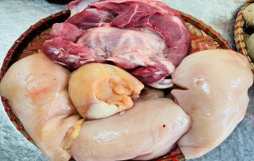
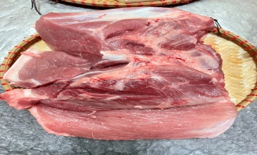
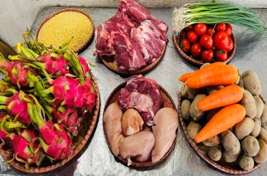
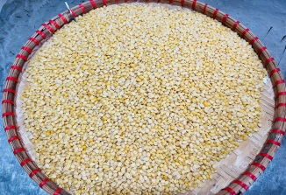
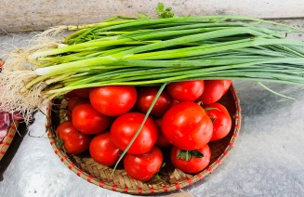
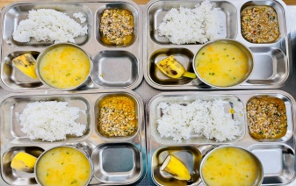
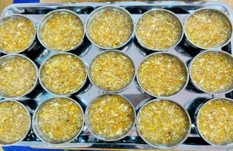
Thực đơn ngày 16-4 -2024
Bữa đệm sáng
- Thanh long
Bữa trưa
- Thịt gà, thịt lợn hầm nấm hương
- Khoai tây, cà rốt ninh xương
- Chuối tây
MN Ánh Dương Xanh
Bữa phụ chiều
Cháo đỗ xanh, hạt sen hầm xương

